Slide 1
Comparaisons de solutions
MongoDB - API Express - Application React

Slide 2
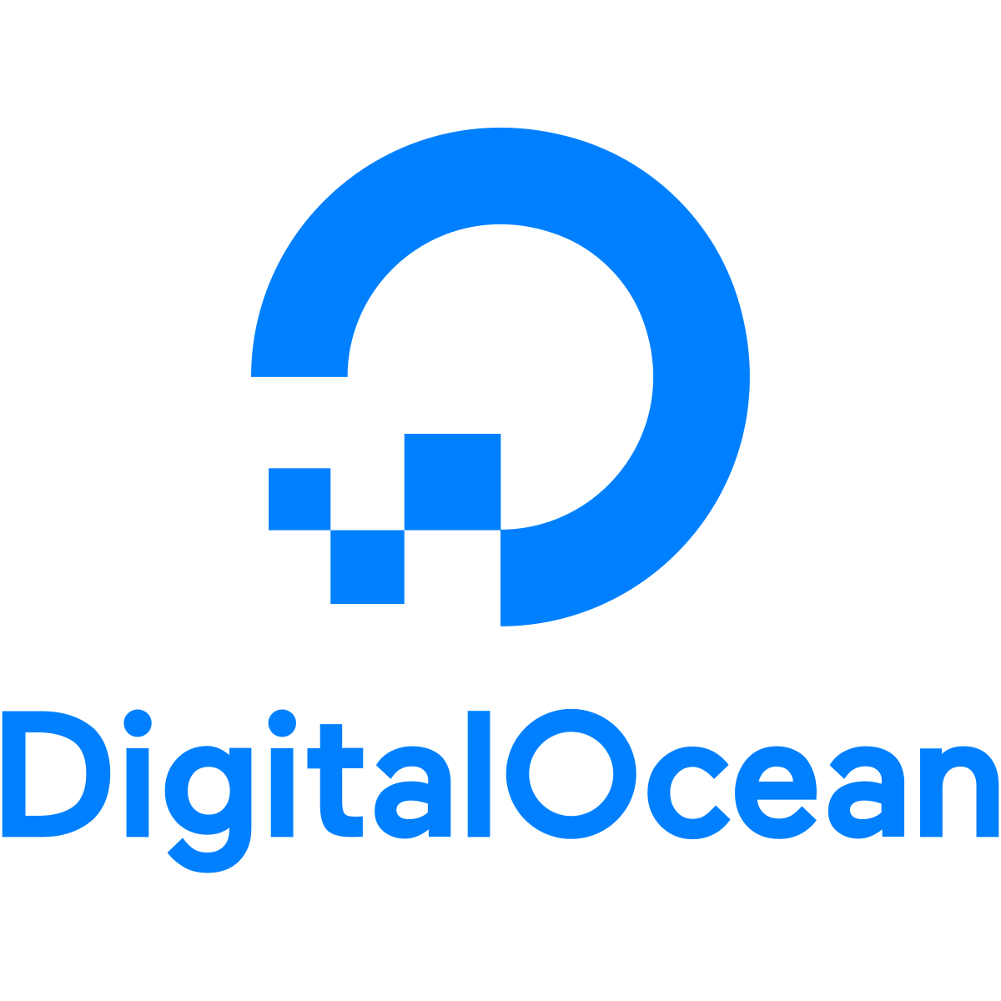

MongoDB
Digital Ocean - ~20$/mois :
Communauté de développeurs massive
Simplicité d’utilisation
Mais Solution non intégrée par défaut mais installable à souhait facilement comme une application classique.
AWS - ~40$/mois :
Solution intégrable sur instances VPC (Virtual Private Cloud).
Simplicité, flexibilité, sécurité
Mais Support technique payant (+30$/mois)

Slide 3

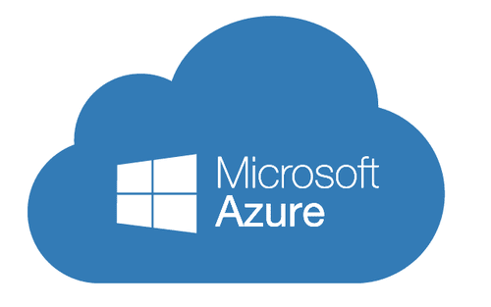
API Express
Circle CI - ~25€/mois:
Format de configuration yaml facile à comprendre
Intégration avec GitHub
Workflows pour de puissantes stratégies de déploiement et de lancement
Bon support communautaire
Azure cloud - ~15€/mois
Sécurité
Haute Disponibilité
Bon rapport coût/efficacité
Mais Besoin expertise plateforme (plus complexe d’utilisation)

Slide 4
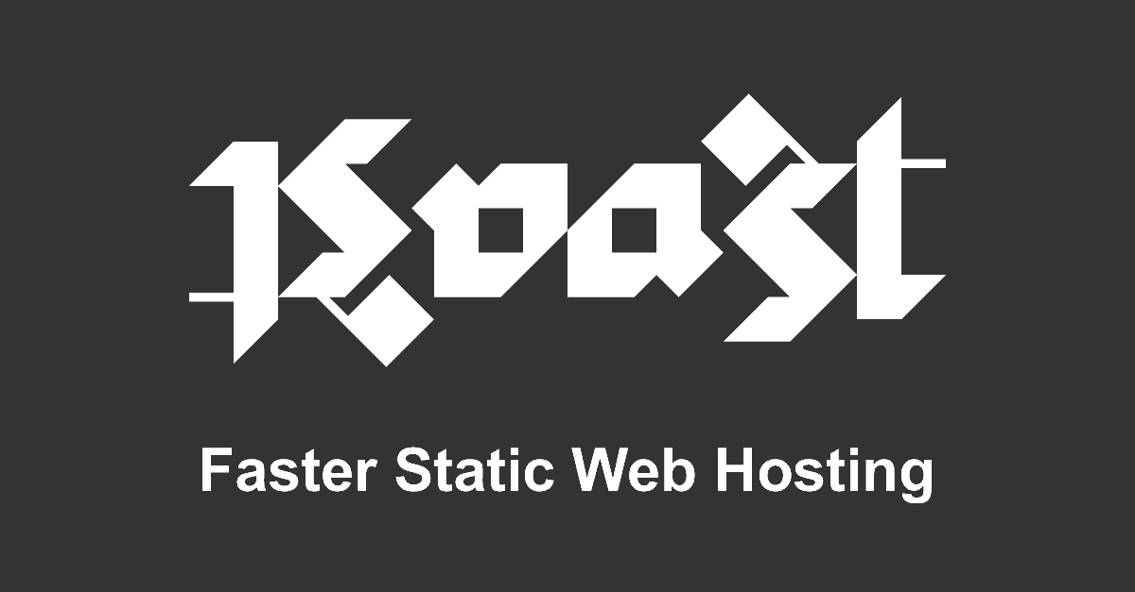
Application React
AWS S3 - ~0.02$/Go :
Aws amplify
Simplicité, flexibilité, sécurité
Mais Support technique payant (+30$/mois)
Roast - 9$/mois :
HTTPS sécurisé
requêtes plus rapides et bande passante grâce à l’utilisation de la compression gzip
Rapports SEO
rendu côté serveur

